Slide 1
Новые подходы в преподавании специальных дисциплин в учреждениях художественного образования
Казарина Т.Ю., директор института визуальных искусств Кемеровского государственного института культуры

Slide 3
В Российской Федерации с 2013 года действуют следующие уровни общего образования:
дошкольное образование (ДО);
начальное общее образование (НОО);
основное общее образование (ООО);
среднее общее образование (СОО);
уровни профессионального образования:
среднее профессиональное образование (СПО);
высшее образование (ВО) – бакалавриат, магистратура, специалитет;
высшее образование (ВО) - подготовка кадров высшей квалификации (аспирантура, ассистентура-стажировка).
Дополнительное образование включает в себя такие подвиды, как дополнительное образование детей (ДШИ, ДХШ, ЦДОД) и взрослых (культурные центры и т.п.) и дополнительное профессиональное образование (ИДПО).
Федеральный закон от 29 декабря 2012 г. N 273-ФЗ "Об образовании в Российской Федерации"

Slide 4
Федеральные государственные образовательные стандарты (ФГОС) | Федеральные государственные требования (ФГТ)
дошкольное образование – детские сады разного типа | дополнительное образование – детские школы искусств, детские художественные школы, дома творчества и др.
общее образование (начальное, основное, среднее) –общеобразовательные школы, гимназии
среднее профессиональное образование – колледжи, техникумы
высшее образование – институты, университеты (федеральные, национальные исследовательские)

Slide 5
Взаимодействие традиционных и современных подходов
опора на традиции российской академической художественной школы;
применение натурного метода;
использование современных методов и форм обучения: музейная педагогика, компьютерные технологии, метод проектов и др.;
применение натурных постановок нового типа;
дистанционное обучение;
пленэрная практика;
метод копирования;
индивидуальный подход в обучении одаренных детей;
учет возрастных и индивидуальных особенностей обучающихся;
обучение детей с ограничением по здоровью;
подготовка детей к конкурсам, выставкам, фестивалям.

Slide 6
Основные элементы учебного рисунка
Натурная постановка.
Использование способа визирования.
Знание перспективных закономерностей и светотеневых градаций и их практическое применение.
Конструктивный анализ формы предметов (комбинация геометрических тел).
Знания принципов рисования (от общего к частному, от частного к общему) и их практическое применение.
Последовательное рисование (компоновка – общие пропорции постановки – пропорциональное построение предметов – выявление конструкции – тональные отношения – детализация – обобщение).
Техника выполнения академического рисунка штрихом (штриховка), тоном (светотеневые отношения).

Slide 7
Особенности обучения рисунку, живописи, композиции
реализация задачи «постановки глаза»;
работа в системе упражнений и творческих заданий;
последовательное выполнение тонального рисунка;
выполнение этюдов и зарисовок, набросков с натуры;
использование метода работы отношениями;
освоение композиции через обращение к темам, раскрывающим самобытную русскую культуру;
использование заданий, связанных с литературными произведениями;
региональная культурная изобразительная традиция;
применение традиционного метода работы над композицией по схеме: эскиз - сбор материала - картон - работа в полном формате (метод В.И. Сурикова);
применение новейших художественных материалов;
использование компьютерных технологий;
использование поискового подхода и метода проектов;
использование нетрадиционных форм ведения урока;
внедрение натурных постановок нового типа;
применение конструктивного подхода в решении композиционных задач.

Slide 8
Новое в преподавании спецдисциплин
метод текстурирования;
работа в смешанной технике (акварель - гелиевая ручка; акриловые восковые мелки - черная гуашь)
работа на тонированной бумаге (акварель, гуашь, пастель, акрил, тушь);
живопись в ограниченной цветовой гамме;
работа новыми графическими материалами (восковые акриловые мелки; цветные карандаши; акварельные карандаши; пастель мягкая, твердая, масляная; соус-ассорти; фломастеры);
работа новыми инструментами (рапидограф, линер);
использование оригинальных техник в композиции («выдувание линии и пятна»; «ниткография»; монотипия; «мыльные пузыри» и др.).

Slide 9
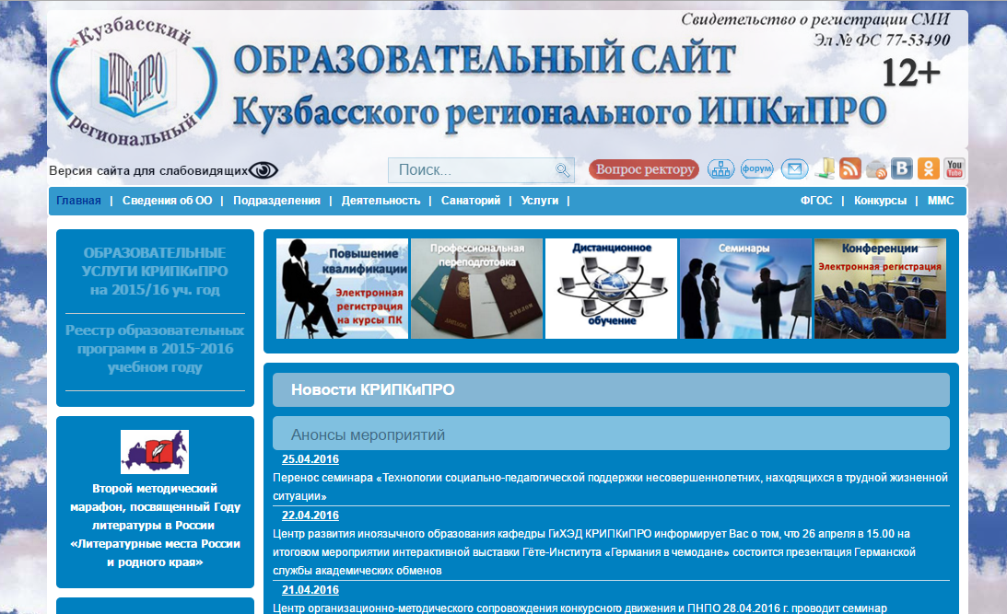
Сайт КРИПКиПРО http://ipk.kuz-edu.ru/

Slide 10
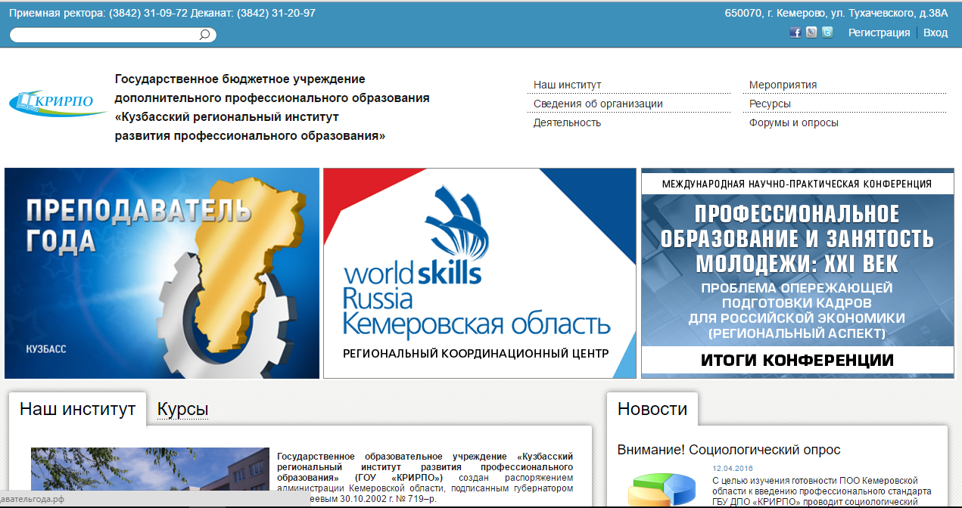
Сайт КРИРПО http://www.krirpo.ru/

Slide 11
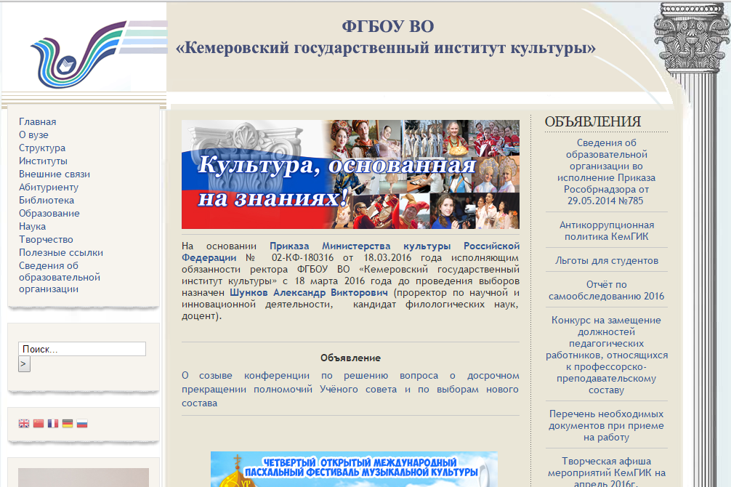
Сайт КемГИК http://www.kemguki.ru/

Slide 12
Учебно-методический центр по художественному образованию http://rumc09.ru/index/meroprijatija/0-15

Slide 13
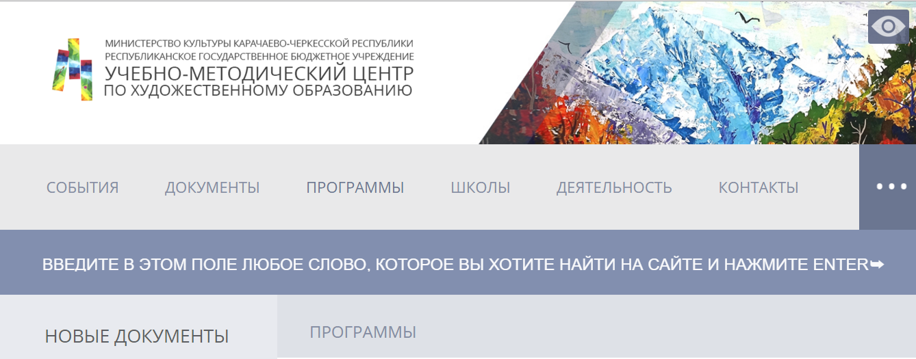
Федеральные государственные требования по специальности "Живопись"
Приказ о внесении изменений в ФГТ "Живопись", определяющий количество часов на вариативную часть (до 40%).
Федеральные государственные требования по специальности "Декоративно-прикладное творчество"
Федеральные государственные требования по специальности "Дизайн"
Федеральные государственные требования по специальности "Искусство театра"
Федеральные государственные требования по специальности "Архитектура"
Федеральные государственные требования по специальности "Акварельная живопись" (2015 г.) - новое

Slide 14
РАО Институт художественного образования (ИХО) http://www.art-education.ru/

Slide 15
Электронный научный журнал «Педагогика искусства» http://www.art-education.ru/AE-magazine/

Slide 16
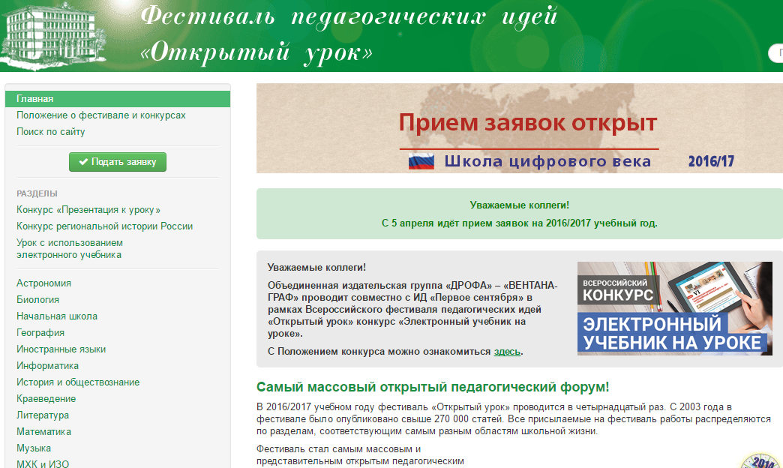
Фестиваль педагогических идей «Открытый урок» http://festival.1september.ru/

Slide 17
Электронный журнал «Искусство» издательского дома «Первое сентября» http://art.1september.ru/index.php

Slide 18
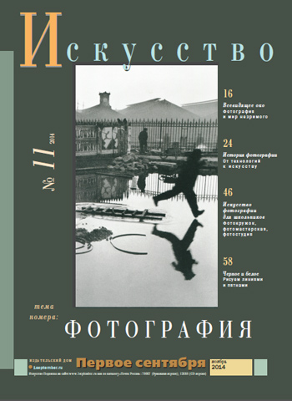

Slide 19
Музей филимоновской игрушки http://www.filimonovo-museum.ru/museum/video.html

Slide 20
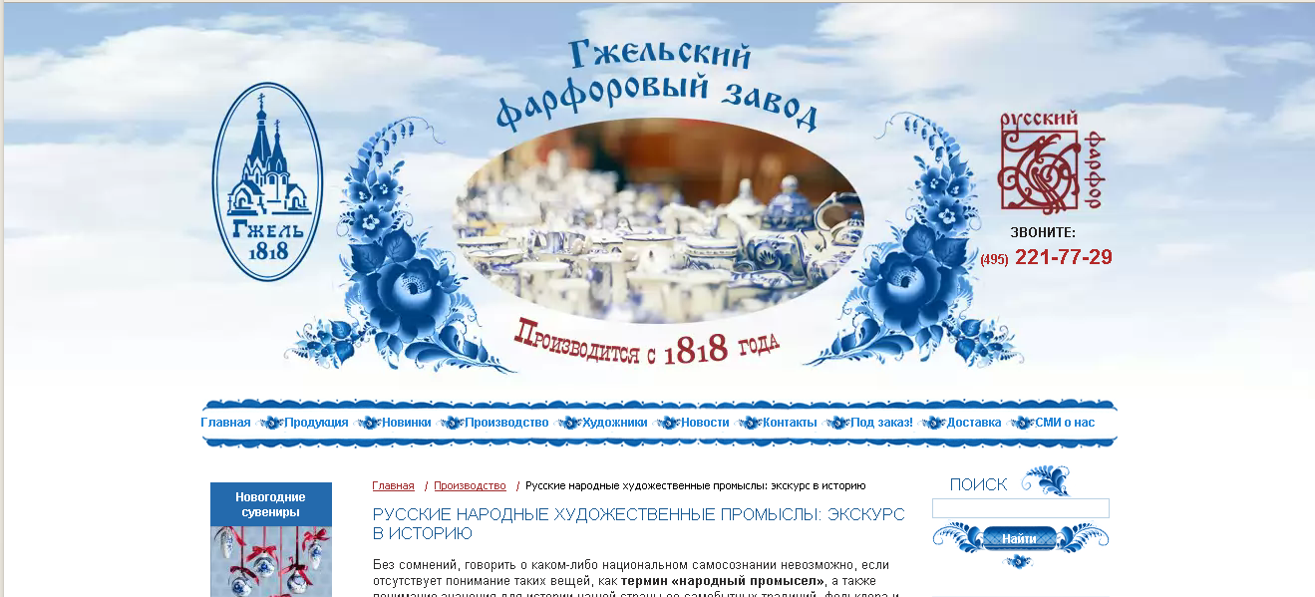
Гжельский фарфоровый завод http://www.efarfor.ru/narodniy-promisel.html

Slide 21
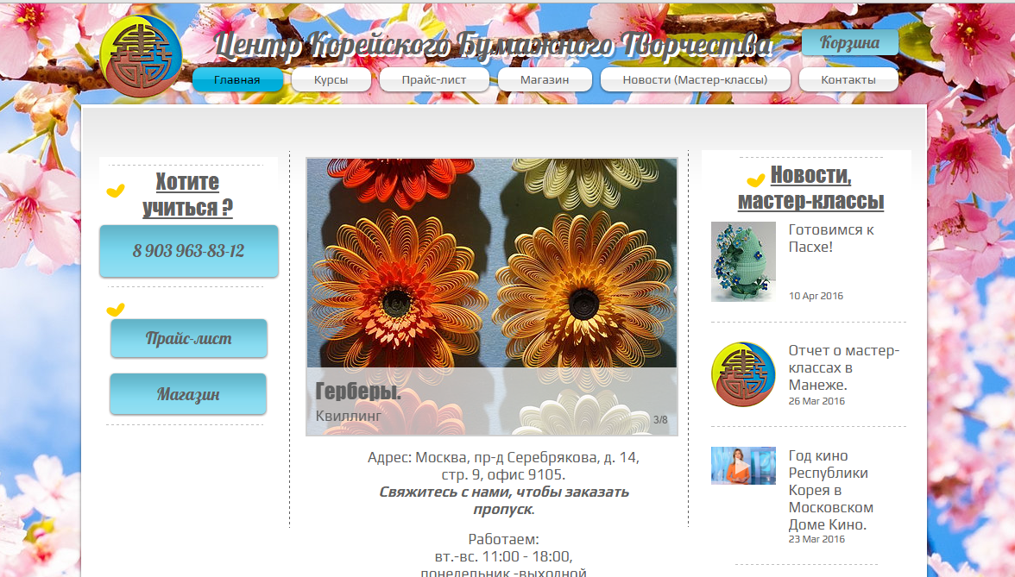
Центр корейского бумажного творчества http://www.paper-art.ru/

Slide 22
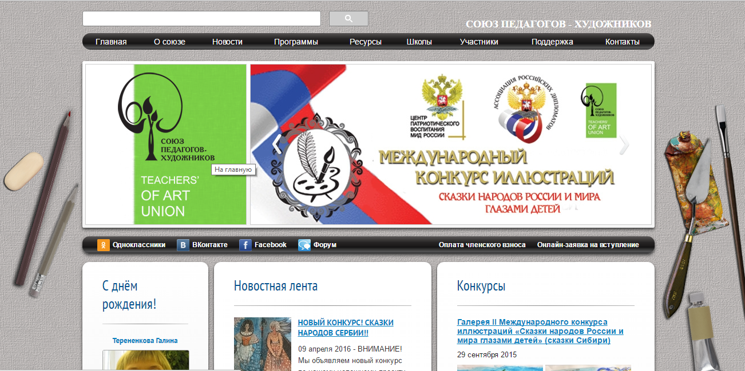
Сайт Союза педагогов-художников http://art-teachers.ru/

Slide 24
Единая коллекция цифровых образовательных ресурсов http://school-collection.edu.ru/catalog/rubr/55a01b11-28d6-46dc-87e4-9e2c8c8c6196/119046/?letter=%C0&interface=themcol

Slide 25
Открой искусство. Словарь терминов изобразительного искусства http://artdic.ru/index.htm

Slide 26
Словарь терминов изобразительного искусства с иллюстрациями http://artdic.eu/

Slide 27
Академический рисунок http://vk.com/academic_drawing

Slide 28
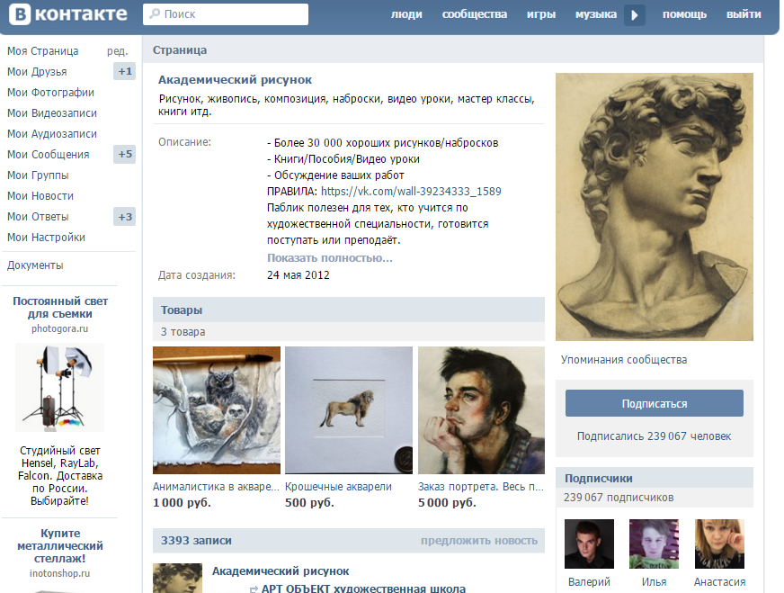

Slide 29
Академическая живопись ttp://vk.com/academic_painting

Slide 30
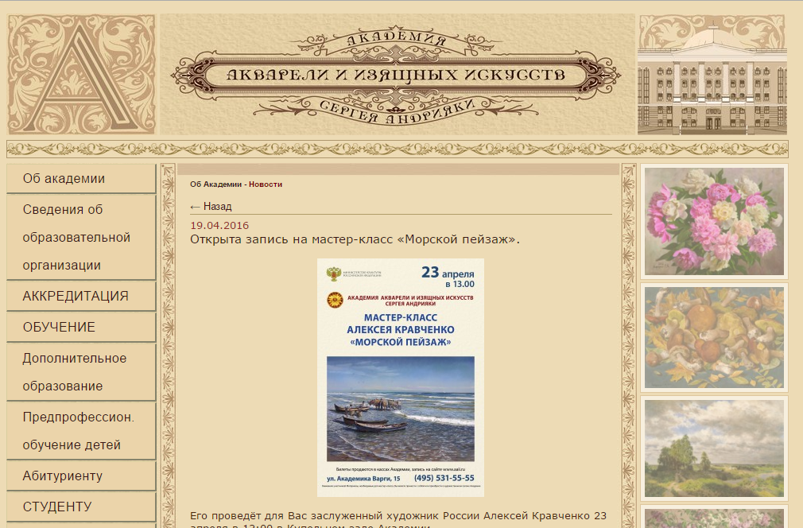
Академия акварели и изящных искусств Сергея Андрияки http://academy.andriaka.ru/

Slide 31
Школа акварели Сергея Андрияки http://vk.com/andriakaschool

Slide 32
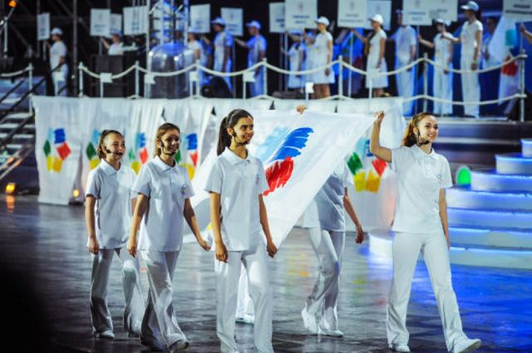
http://delphic.moscow/games/world/second/informatsiya/

Slide 34
Арт-конкурсы в России и мире
и другие возможности для художников визуальных искусств http://artdeadline.ru/tag/detyam
Всероссийские олимпиады и конкурсы «Рыжий кот»
http://ginger-cat.ru/index.php
Маленькая страна. ру
Сайт творческих конкурсов http://malenkajastrana.ru/

Slide 35
Всероссийский молодёжный форум «Таврида», конкурс «Молодёжные Дельфийские игры 2015» и др. – проекты Министерства образования и науки РФ (Федеральное агентство по делам молодежи «Росмолодежь»,
г. Москва)
«АРТ ПРОСТРАНСТВО АМУР» - Международный фестиваль (Амурский государственный университет, факультет дизайна и технологии, при поддержке Союза дизайнеров России, Союза архитекторов России и Союза художников России; г. Благовещенск)
Всероссийский конкурс социальной рекламы «Новый Взгляд» - это ежегодный крупнейший молодежный проект в области социальной рекламы (г. Москва)

Slide 36
V Областной конкурс «Анимация. Школа. Кузбасс»
(г. Кемерово, февраль-май 2015)
V Открытый Всесибирский фестиваль-конкурс искусств имени Михаила Матвеевича Вернера
(г. Кемерово, май-июнь 2015 )
VII международный фестиваль короткометражного кино и анимации «Видение»
(г. Кемерово, октябрь-ноябрь 2015)
Четвертый международный фестиваль-конкурс «АртПроспект»
(г. Кемерово, институт визуальных искусств КемГИК в рамках Федеральной целевой программы «Культура России», ноябрь 2015)

Slide 37
Неделя искусств. ArtWeek. http://www.artweek.eu/

Slide 38
НОРМАТИВНАЯ БАЗА ДЛЯ РАЗВИТИЯ СОВРЕМЕННОГО КОНКУРСНОГО ДВИЖЕНИЯ В СФЕРЕ ВИЗУАЛЬНЫХ ИСКУССТВ В РОССИИ:
Концепция общенациональной системы выявления и развития молодых талантов (2012 г.).
Федеральные государственные требования для реализации дополнительных предпрофессиональных общеобразовательных программ в области искусств
(2012 г.).
Типовое Положение об образовательном учреждении дополнительного образования детей (от 26 июня 2012 г.).
Национальный координационный совет по поддержке молодых талантов России (от 10 сентября 2012 г.).
Федеральная целевая программа «Культура России (2012-2018 гг.)»
Федеральная целевая программа развития образования на 2016 - 2020 годы (2015 г.) и т.д.

Slide 39
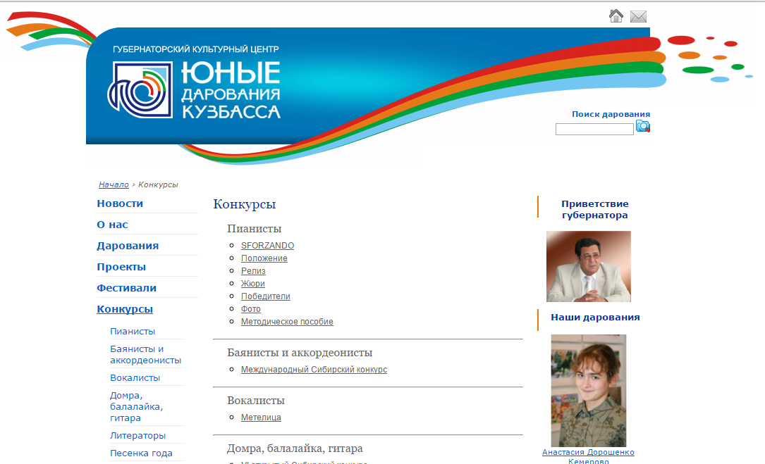
Губернаторский культурный центр
«Юные дарования Кузбасса»
Конкурсы
Художники
Рисуем радугу Кузбасса

Slide 40
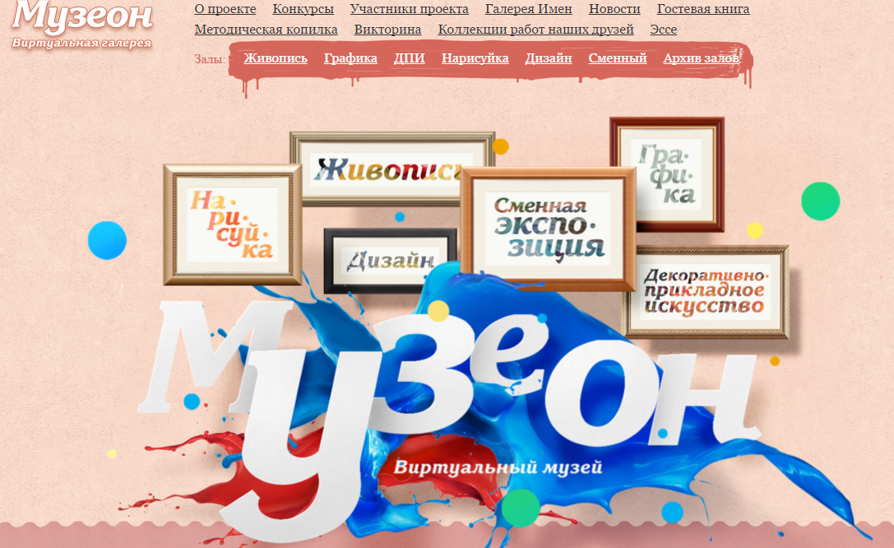
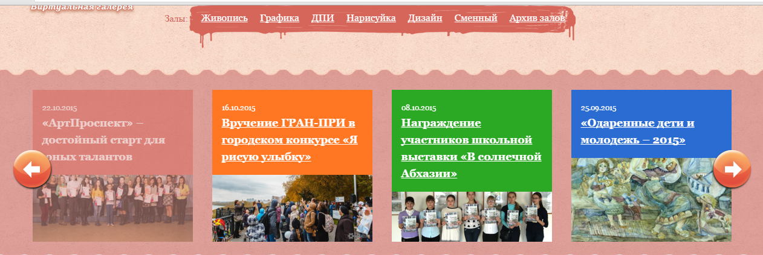
http://muzeon42.ru/
Новости

Slide 41
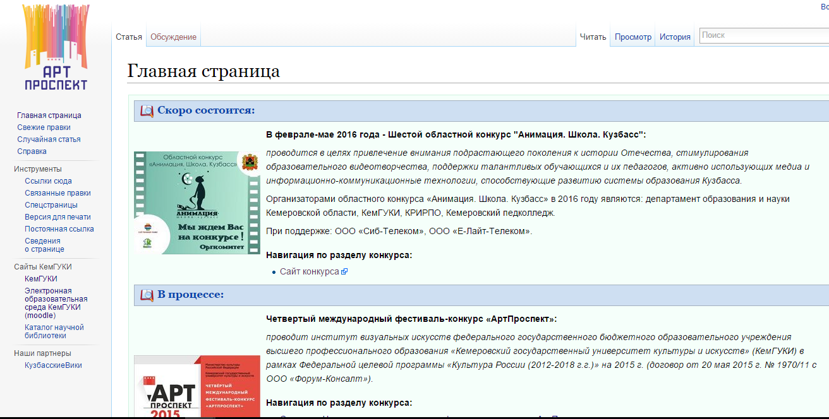
АРТПРОСПЕКТ - это: - открытая Интернет-выставка творческих проектов; Открытая Интернет-выставка творческих проектов http://kuzbass.kem-edu.ruальный проект, который является альтернативой выставок в закрытых (или открытых) экспозиционных помещениях и выставочных пространствах; - площадка для демонстрации и продвижения собственных творческих проектов.

Slide 42
Факторы современного конкурсного движения
во-первых, формирование нормативно-правовой базы для развития современного конкурсного движения (с 2012 г.);
во-вторых, появление федеральных и региональных программ, связанных с поддержкой и финансированием в области искусства (ФЦП «Культура России»; Федеральное агентство по делам молодежи «Росмолодежь»; Губернаторский культурный центр «Юные дарования Кузбасса», многочисленные фонды и др.);
в-третьих, развитие художественных технологий в визуальных искусствах (появление новых художественных материалов, художественных технологий и техник выполнения);
в-четвертых, компьютеризация в искусстве и изменение содержания работ и формата проведения конкурсов (компьютерная графика, интернет-конкурсы, видеоинсталляции, видеоарт и др.);
в-пятых, массовость конкурсов, расширение границ конкурсного движения, интеграция российского и мирового конкурсного движения;
в-шестых, коммерциализация больших международных проектов и конкурсов.

